Slide 1
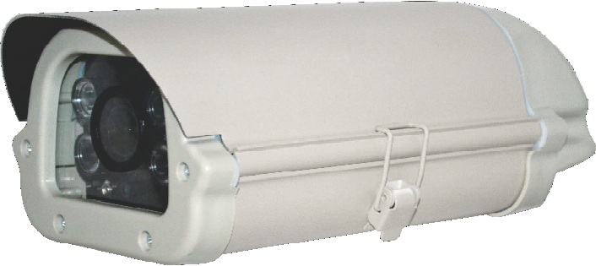

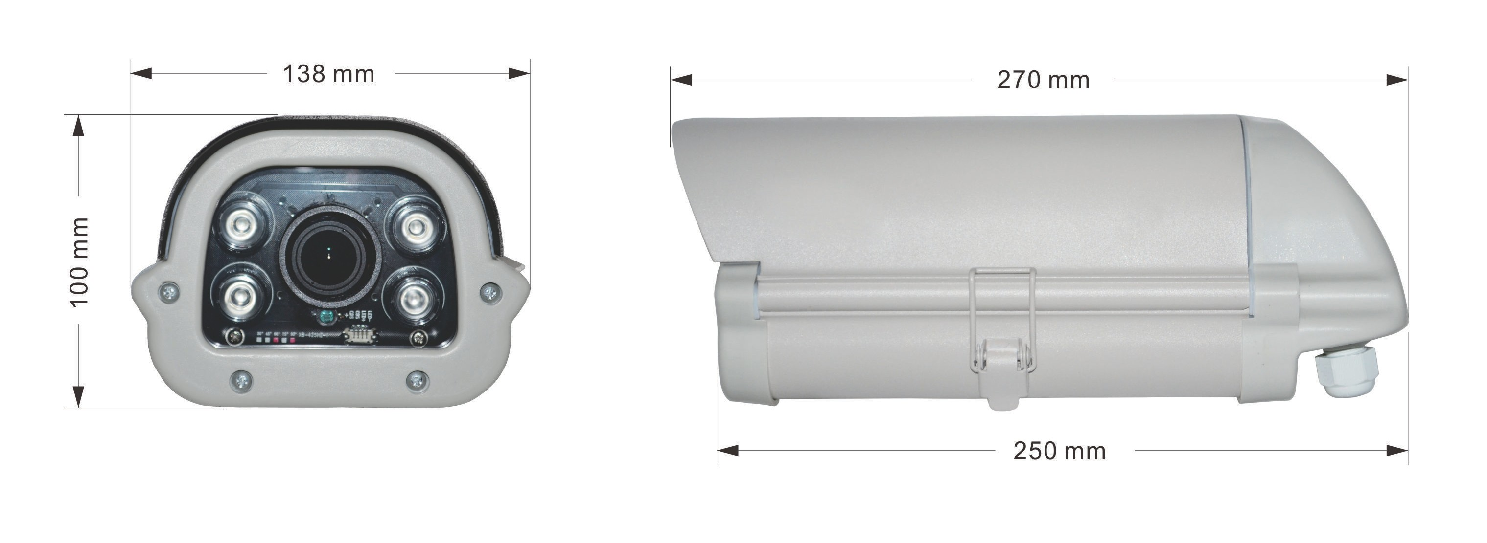
Hybrid All in One 1080P HD Quality
INFRARED HOUSING CAMERA
1/3 inch F23 CMOS
High Resolution / 0 Lux at IR On (HIGH POWER LED 4 pcs)
Day & Night(ICR mechanism) / DNR (Digital Noise Reduction) / Easy Installation
Lens 4mm 6mm 2.8-12mm
항 목
APD-OACIRH1
촬상 소자
1/2.9” F23 CMOS Sensor + TP3803
수평 해상도
1080P (2.0Mega Pixel)
총 화소수
1920(H) X 1080(V)
최 저조도
Color 0.1Lux, B/W 0.01Lux at F1.2 & 0.0 Lux (IR LEDs ON)
DIMENSIONS (mm)
S/N 비율
More than 72dB
전자 셔터
1/50 (60) ~ 10,000sec.
AGC (Gain 조정)
AGC/AGC+Slow Shutter
화이트밸런스
Auto
렌즈
4mm / 6mm / 2.8-12mm 3MP Manual Lens
출력모드선택
AHD / TVI / CVI
영상출력
BNC
O.S.D
DNR,UTC,BLC,etc.
IR LED
4ea IR/LED’S
사용 전원
DC12V 1000mA
동작 온도 및 습도
-10℃ to +50℃, Under 90% (Non-condensing)
외형 치수 및 무게
270mm X 100mm, About 500g

